Slide 1
Deskundigheid en organisatie
Les twee periode 7

Slide 2
Energizer Liften

Slide 3
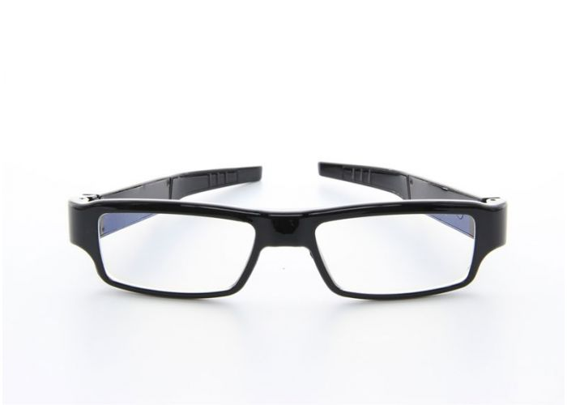
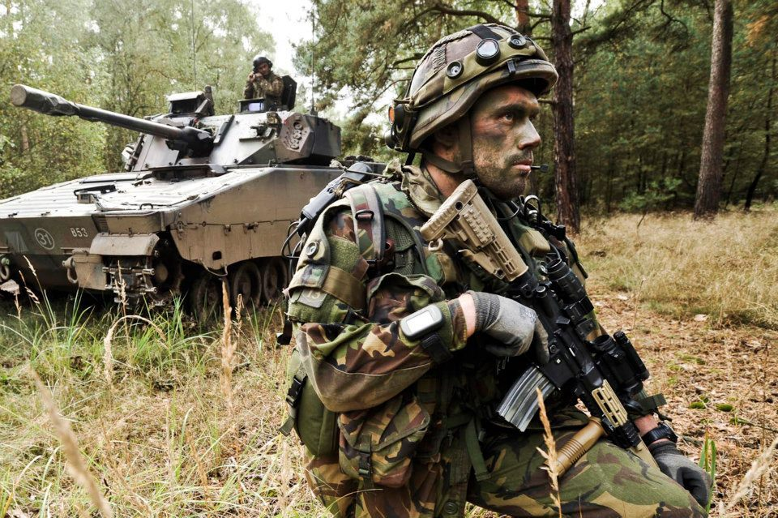
Terugblik vorige week
Visie
missie
Waar staan we voor?
HOE ga je de visie bereiken?
Waar gaan we voor? (toekomst)
WAT wil je bereiken als organisatie?

Slide 4
Vandaag
Beleid en beleidscyclus

Slide 5
beleid/beleidsplan
Het beleid geeft aan hoe de organisatie de missie kan bereiken.
Voorbeeld: langdurige relatie met cliënten
Het beleidsplan geeft aan op welke manier de organisatie haar doelen wil bereiken.
Dit staat dus in een beleidsplan!

Slide 6
Verdieping: Top-down
Bij een Top-downbeleid neemt het management het initiatief om vanuit de visie en de missie van de organisatie een beleidsvoorstel te doen.
Voordelen:
Het beleid past bij de missie en visie van het beleid, omdat het van hieruit wordt ontwikkeld
Het management heeft in het proces de meeste inspraak. Hiermee voorkom je dat medewerkers een plan opstellen dat veel tijd kost. Waarmee het management vervolgens niet mee akkoord gaat.
Nadelen:
- Medewerkers voelen zich minder betrokken en het management neemt alle beslissingen formeel (officieel volgens de regels) dit kost veel tijd

Slide 7
Bottom- up beleid
Een bottom-up beleid ontstaat vaak wanneer medewerkers problemen op de werkvloer ervaren.
Voordelen:
Je maakt gebruik van kennis, vaardigheden en visie van medewerkers, hierdoor creëer je betrokkenheid.
Het beleid past bij de behoeften en visie van medewerkers, waardoor de uitvoering eerder succesvol is.
Nadelen:
Er ontstaat wildgroei, allerlei ideeën die niet tot een goed beleidsvoorstel komen.
Hoge verwachtingen onder medewerkers, teleurstelling als het management niet akkoord gaat met de input.

Slide 8
Opdracht 11 – Beleid opstellen

